Slide 1
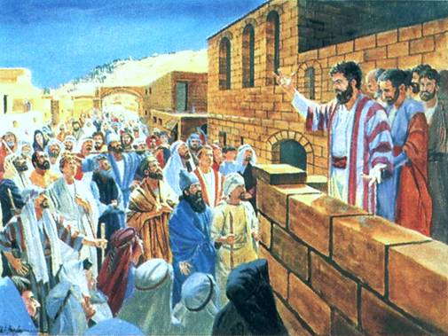
EJE II Formación Cristiana
Tema 5
LOS EVANGELIOS

Slide 2
LOS EVANGELIOS
Evangelio quiere decir Buena Nueva, porque eso fue lo que Jesús vino a traernos: La Buena Nueva del Reino de Dios.
Tenemos cuatro Evangelios reconocidos canónicamente por la Iglesia Católica y escritos al parecer en el siguiente orden: Marcos, Mateo, Lucas y Juan.

Slide 3
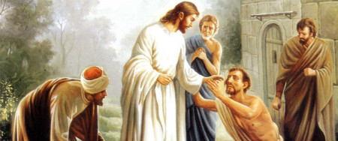
“Los Evangelios son el corazón de todas las Escrituras “por ser el testimonio principal de la vida y doctrina de la Palabra hecha carne, nuestro Salvador”.
Son la vivencia de la pascua de Jesucristo de las primeras comunidades cristianas.

Slide 4
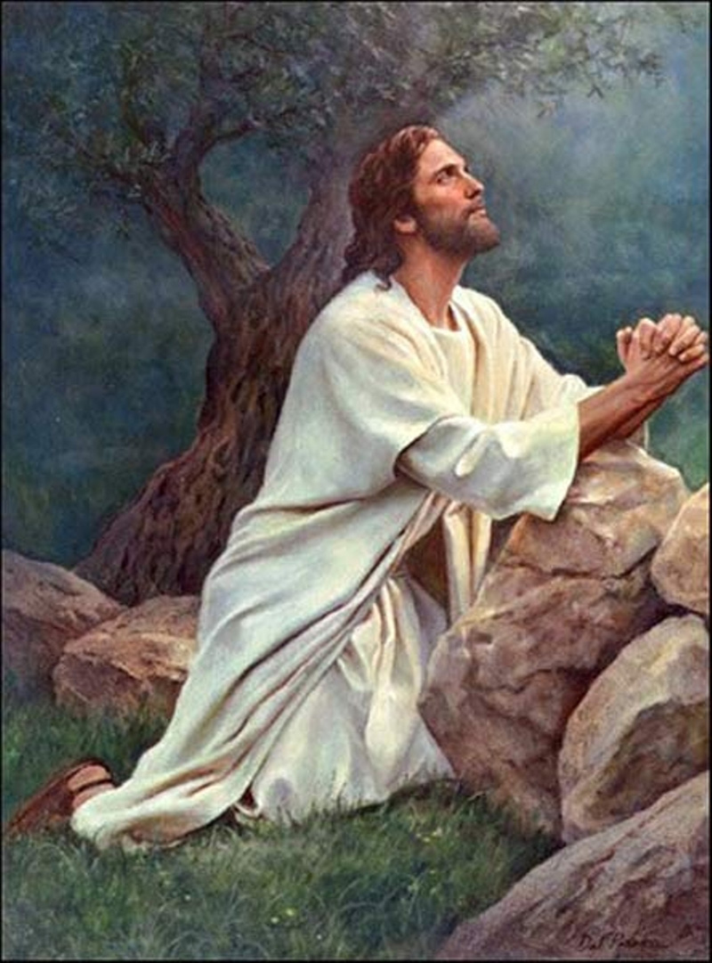
Por lo tanto, más que hablarnos del Jesús histórico nos están hablando de la experiencia Pascual del Resucitado, haciéndonos saber que el cristianismo no es una doctrina estática, sino que es la realidad dinámica del Cristo Vivo.
Cada uno de los evangelistas nos da una perspectiva de Cristo; cuatro caminos para llegar al corazón del Evangelio.

Slide 5
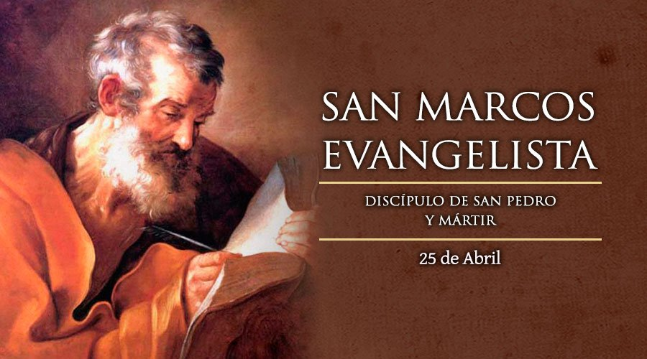
EL EVANGELIO DE MARCOS
El autor: No existen pruebas definitivas acerca de quién fue el autor de este evangelio. El texto no incluye ninguna indicación sobre su autoría.
La tradición cristiana, sin embargo, ha atribuido el evangelio a Marcos, discípulo de Pedro personaje citado en las epístolas de Pablo de Tarso, en los Hechos de los apóstoles.

Slide 6
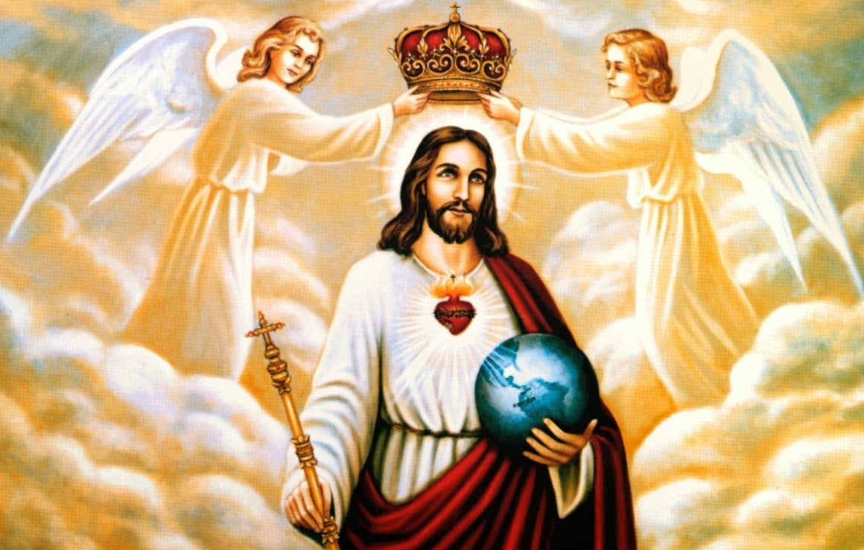
La Finalidad Del Evangelio
Se dirige a probar que Jesucristo es Hijo de Dios; por eso, se dedica sobre todo a narrar milagros.
El Cristo que presenta Marcos no es un Mesías triunfalista y coronado de victoria, sino un Cristo que va derecho a la cruz. Por eso, el secreto mesiánico de Marcos quiere dar a entender que a Cristo no le interesan la fama ni el prestigio.

Slide 7
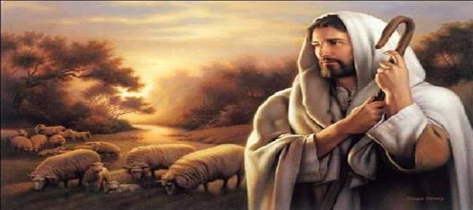
Tiene pocas parábolas y solo dos discursos. Las narraciones están constituidas por discursos muy breves y diálogos separados. Este evangelio fue escrito en Roma, entre los años 65 y 70. Está destinado a lectores cristianos convertidos del paganismo y judaísmo.

Slide 8
EL EVANGELIO DE MATEO
El autor: Mateo significa: "regalo de Dios". Se llamaba también Leví, y era hijo de Alfeo. Su oficio era el de recaudador de impuestos, un cargo muy odiado por los judíos, porque esos impuestos se recolectaban para una nación extranjera.

Slide 9
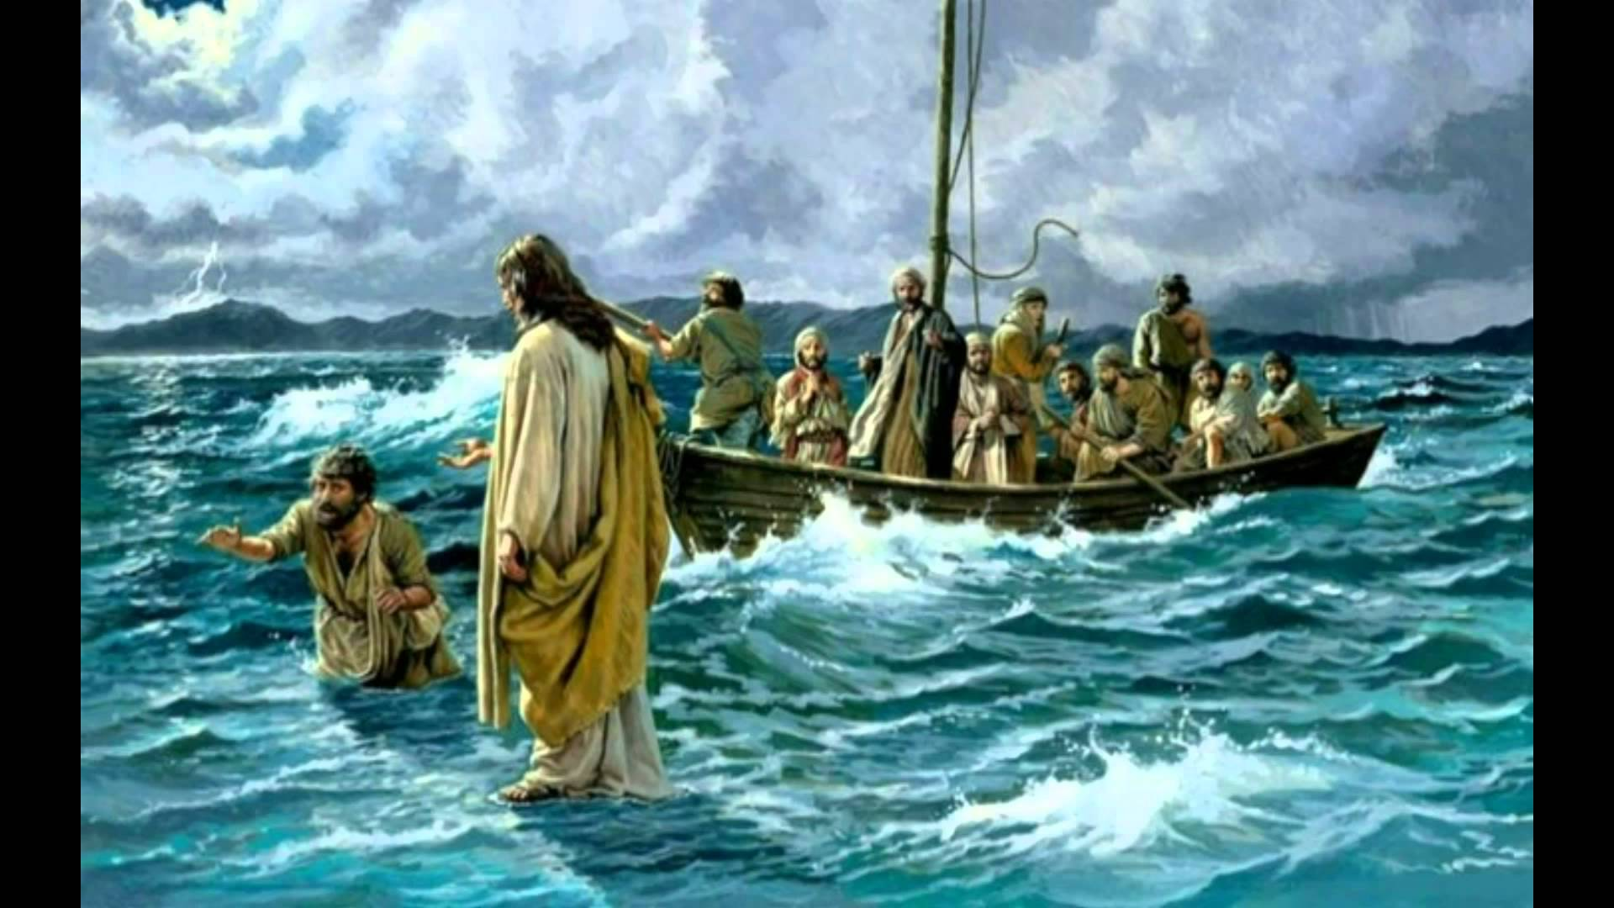
La finalidad del evangelio
Está dirigido a probar que Jesucristo es el Mesías anunciado por los profetas y que en Él se cumplieron todo lo anunciado por ellos.
Agrupa las palabras de Jesús en cinco grandes discursos, sin duda para presentarlo como el nuevo Moisés.

Slide 10
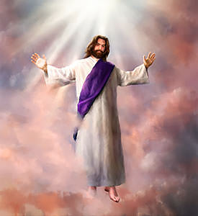
En Jesús, su fe le hace ver al Señor glorificado. Desde el comienzo y luego, con frecuencia, lo proclama Hijo de Dios y deja vislumbrar su majestad y su autoridad.
Nos hace vivir en el seno de una Iglesia que celebra litúrgicamente a su Señor: sobre los discípulos de Jesús pone el “papel transparente” de los cristianos que adoran al resucitado, cantando: ¡Señor, sálvanos¡ en medio de la tempestad...

Slide 11
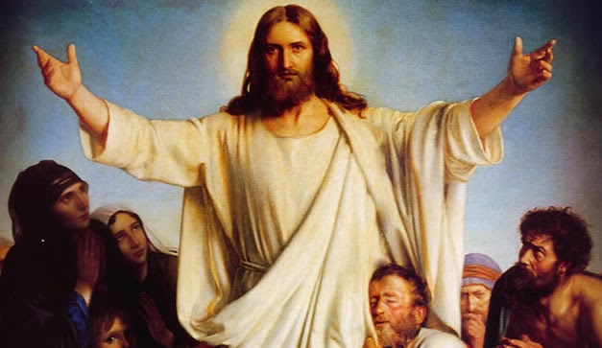
El evangelio según San Mateo está estructurado en tres momentos, siguiendo un esquema histórico y teológico.
La primera parte se titula “Libro del Surgimiento de Jesús, El Cristo, hijo de David, hijo de Abraham” (1,1). Esta parte se extiende de 1,1 a 4,16 y ofrece aquello que se llama la “presentación de los personajes”: habla del surgimiento de Jesús desde Israel.

Slide 12
La segunda parte empieza así: “Desde entonces comenzó Jesús a proclamar el kerigma diciendo: convertíos, pues se acerca el Reino de los Cielos”. (4,17).
La tercera parte se titula así: “Desde entonces comenzó Jesús a mostrar a sus discípulos que era necesario que se dirigiera hacia Jerusalén, para sufrir mucho de parte de los ancianos, sacerdotes y escribas; para morir y resucitar al tercer día”(16, 21).

Slide 13
EVANGELIO DE SAN LUCAS
El autor del tercer evangelio y Hechos de los Apóstoles es San Lucas, de quien podemos decir que su cultura griega ha conservado su amor a la claridad. Según la antigua Tradición cristiana, Lucas es médico y compañero de San Pablo, natural de Antioquía. Col. 4 ,14.
A Lucas se le llama el evangelista de los pobres.

Slide 14
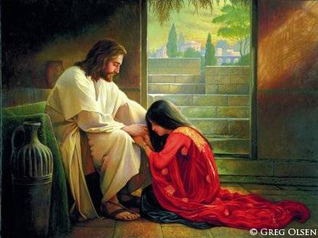
Una simple lectura de sus obras deja impresionado al lector por la delicadeza de Jesús, con las mujeres, con los pobres y con los pecadores. También es el evangelista de María, la madre de Jesús.
La finalidad del evangelio.
La misericordia y tiene como objetivo presentar la ternura de Dios para con todos los pecadores y necesitados.

Slide 15
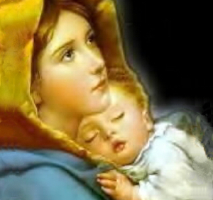
Lucas ha recogido y elaborado las tradiciones marianas de la Iglesia y destaca a María como:
Colaboradora de Dios: Dios mismo la ha llamado para actuar de una manera salvadora del mundo y ella le responde: “hágase en mi según tu palabra”.
La creyente. Es Bienaventurada porque ha aceptado la Palabra de Dios.

Slide 16
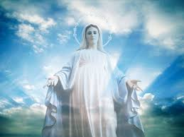
Profetiza de la nueva humanidad. María ha proclamado la gran obra salvadora de Dios entre los hombres.
La primera de los fieles de la Iglesia: Ella ha recorrido todo el camino de Dios, siguiendo la palabra y la exigencia de su hijo Jesucristo.
Lucas escribió para los paganos convertidos al cristianismo. El año de composición de la obra lucana parece estar entre los años 80 y 90, y el lugar de composición más probable es Roma.

Slide 17
EVANGELIO DE SAN JUAN
El autor: Juan significa: "Dios es misericordioso". Apóstol de Jesús. Hijo de Zebedeo, un pescador, y de Salomé, quien frecuentaba el círculo de discípulos.
Se le atribuye la autoría del cuarto Evangelio, de las tres epístolas que llevan su nombre y del libro del Apocalipsis. Así mismo, se cree que fue responsable de la evangelización de Asia Menor.

Slide 18
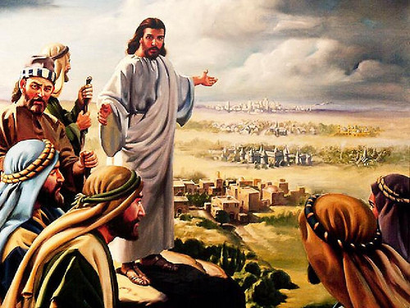
La finalidad del evangelio
Es una respuesta a la situación que vive su comunidad y contiene una profunda reflexión acerca del misterio de Jesús. Los que se encuentran con Él y lo aceptan, van descubriendo progresivamente la hondura de este misterio, mediante la fe.
Todos los signos y milagros están orientados a descubrir una faceta de la riqueza insondable de Jesús.

Slide 19
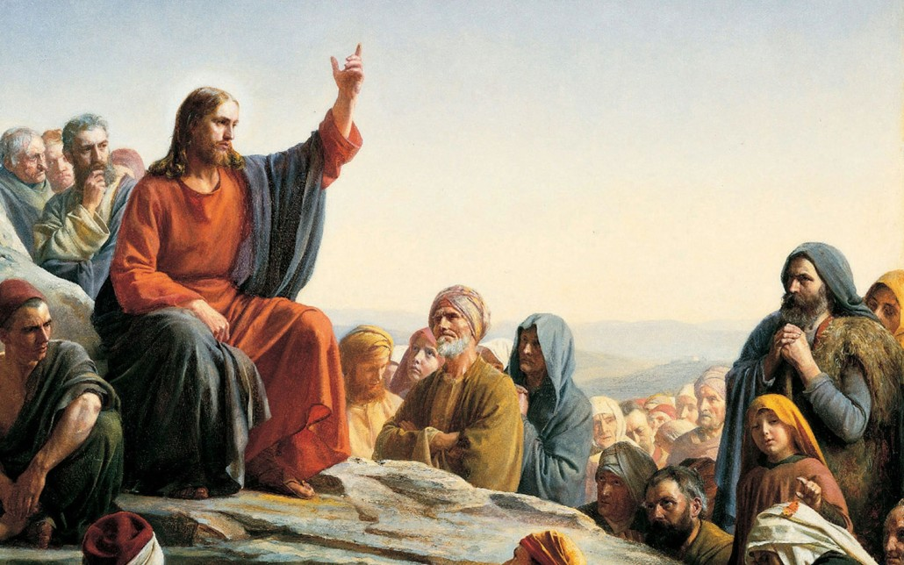
Algunas características del evangelio de Juan son:
Se le ha llamado el evangelio espiritual, pues es el testimonio de un hombre y de una comunidad, que ha ido creciendo con la ayuda del Espíritu Santo.
La referencia cronológica segura son las fiestas. Los otros tres evangelios mencionan únicamente la pascua, Juan refiere varias fiestas de los judíos.

Slide 20
Al narrar la historia de Jesús lo va haciendo con la intención de descubrir un sentido más profundo.
El dualismo. Consiste en la contraposición de términos opuestos: vida-muerte verdad-mentira, luz-tinieblas, espíritu-carne.
Juan no utiliza el sustantivo fe, sino el verbo creer para mostrar el dinamismo de la vida cristiana.

Slide 21
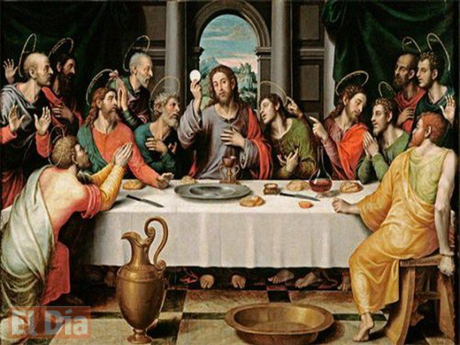
Gracias por su Atención

